Slide 1
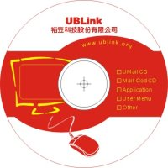
UMail v5 介紹
UBLink.org
2020/11/02

Slide 2
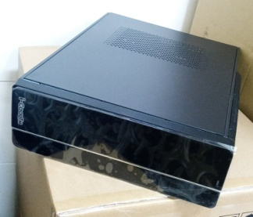
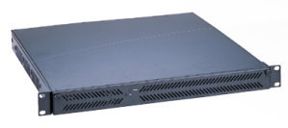
64位元核心，5.x以上
Linux 64 位元核心，5.x以上
軟體式 Mail Server
ISO檔自由下載免費試用60天
for CD/USB Flash 開機
http://www.ublink.org/index.php/download/category/187-umail-v5-iso
Default DHCP Client
帳號: admin
密碼: adminpw
硬體自主性高
系統可安裝在虛擬機上VM
系統可安裝在 1G USB Flash 或是 SATA Dom
支援64G Ram
資料儲存在2T 以上的HD
整機整合式 UMail 250/850

Slide 3
可安裝在虛擬機上VM 硬碟設定固定大小
VMware
VirtualBox
Hyper-V
ProxmoxVE PVE
...

Slide 4
可以安裝在 USB Flash或是 SATA Dom
http://www.ublink.org/index.php/download/download/187-umail-v5-iso/6139-umail-v5-for-usb-free-try-60
使用此方式燒寫時，主機內最好只有 CD-Rom 和 USB Flash/Dom
系統需求
1G的USB Flash隨身碟或是 SATA Dom 都可以
下載之後將此 iso 燒成CD 開機
他就會偵測寫入 USB Flash/Dom
USB Flash 隨身碟 1G 含以上
燒好寫入 USB Flash/Dom 之後
請用此 USB Flash/Dom 開機即可
使用此方式燒寫時，主機內最好只有 CD-Rom 和 USB Flash/Dom

Slide 5
Web畫面採用響應式設計
畫面採用響應式設計
多國語系 : 英文/繁體中文/簡體中文
會依照不同的設備調整最佳的操作介面環境
使用平板或智慧型手機皆可收發信件不需另外安裝郵件軟體.

Slide 6
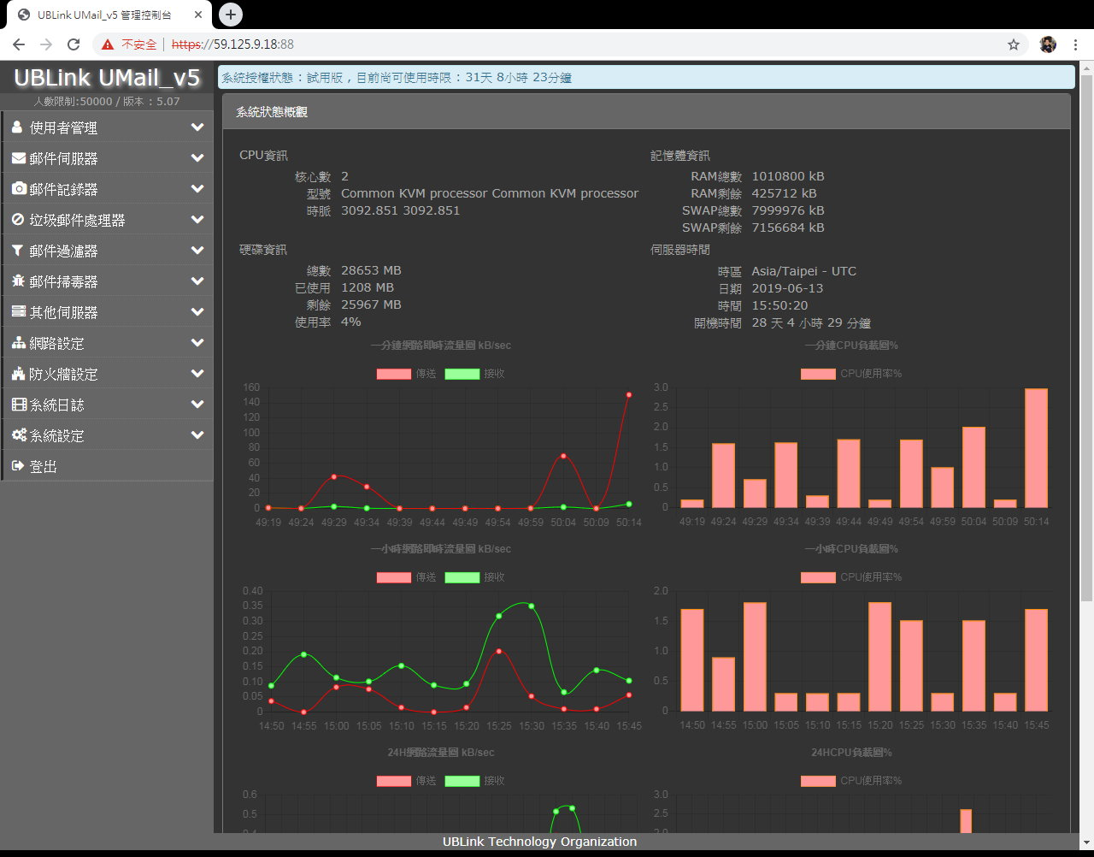

Slide 7
主要/次要
主要的 Server 運作
Rsync 到 次要 Server，萬一有問題，可以切換到 次要 Server 運作
Ps此功能需要購買兩套授權

Slide 8
信件延遲發送回收機制

Slide 9
多點備份方式
單機硬碟 Mirror
USB 備份
遠端備份

Slide 10
防火牆Auto Fail2Ban
防火牆內建有自動防護阻斷對方的機制
目前可針對 dns , pop3 , smtp 惡意連線的主動防護.

Slide 11
郵件防護
除原v3 版功能外
新增SPF
新增DKIM
新增DMARC
新增DNS Deny自動防護功能

Slide 12
較詳細的系統日誌
系統日誌 , 可以提供管理員可靠的管理參考 .

Slide 13
php可自由切換版本
Web 伺服器提供不同版本的 php (5.5 / 5.6 / 7.1 / 7.2 /7.3 ) 可以隨時切換
各個網站可以獨立上傳 SSL 憑證.

Slide 14
資料庫系統
資料庫改用 MariaDB 取代原先的 MySQL , MiriaDB 是一套與 MySQL 相容的資料庫 , 通常在使用者(網站程式設計師或網站管理員)只要把它當作MySQL來使用即可 , 程式幾乎可以不需修改 資料庫數據也可以直接相容轉移.

Slide 15
LDAP
通訊錄完全採用LDAP管理 , 由於LDAP是一種標準的通訊協定 , 使用者可以直接用 webmail 讀取通訊錄 , 或是在你的電腦上的收信軟體設定連接LDAP伺服器 , 可輕易實現通訊錄共用.

Slide 16
郵件記錄
郵件記錄器長期備份 可以讓你將郵件記錄器備份在 網路芳鄰或外接磁碟上 , 現在已經可以支援線上立即查詢的功能.

Slide 17
多功能伺服器
DNS
Web/PHP
FTP
Mail
DHCP
MariaDB
Samba
LDAP

Slide 18
Web Mail

Slide 19
自動更新
版本自動更新

Slide 20
The END
感謝您 !!
如果您有任何的問題
單項產品詳細簡報請洽詢各區服務處
請洽
台中:裕笠科技股份有限公司
電話:04-2260-5121
help@ublink.org
台北:遠豐科技股份有限公司
電話:02-2932-1422
help@farich.com
高雄:鉅創科技股份有限公司
電話:07-588-1868
kshelp@ublink.org

Slide 21
@LINE http://line.naver.jp/ti/p/%40xat.0000132120.jmw 感謝您 !! 如果您有任何的問題 單項產品詳細簡報請洽詢各區服務處

